Slide 1
Kulturarbeit in sonderpädagogischen Handlungsfeldern– ein Portrait zur Einführung

Slide 2
Kulturarbeit im sonderpädagogischen Kontext
„Querschnittsaufgabe Kulturarbeit“
Felder, die bespielt werden:
  Unterschiedlichste gestalterische und künstlerische Aktivitäten:

Slide 3
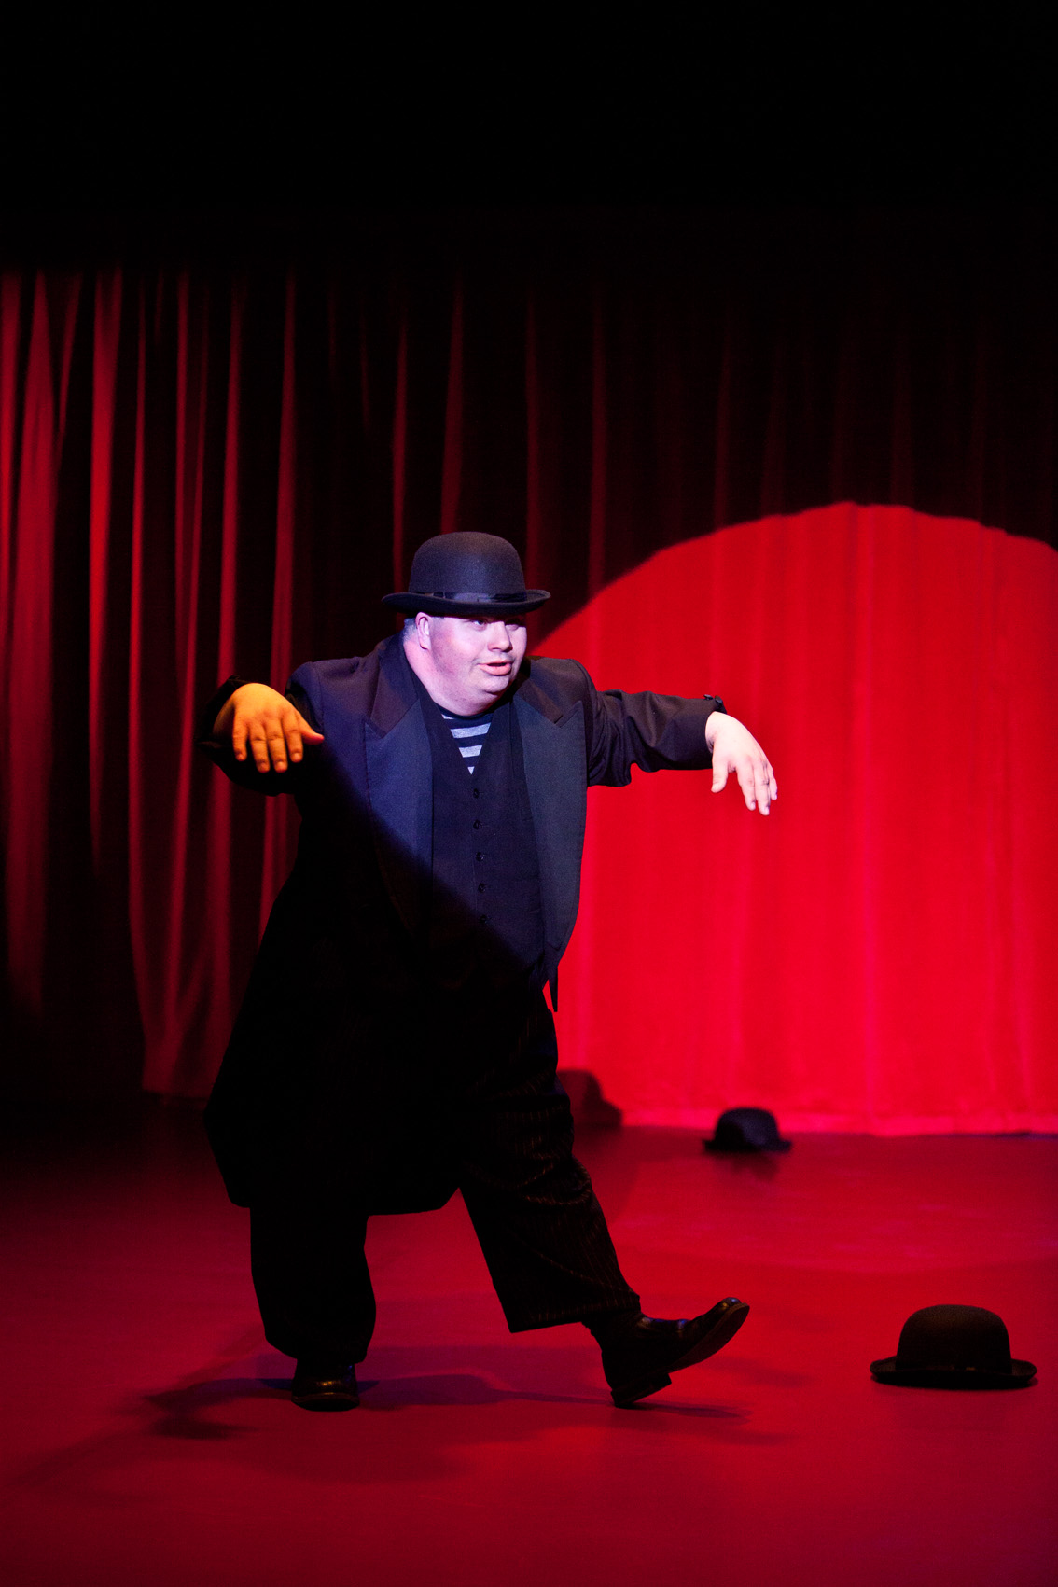
Tanz
Foto: K. Schulze, Theater Reutlingen Die Tonne

Slide 4
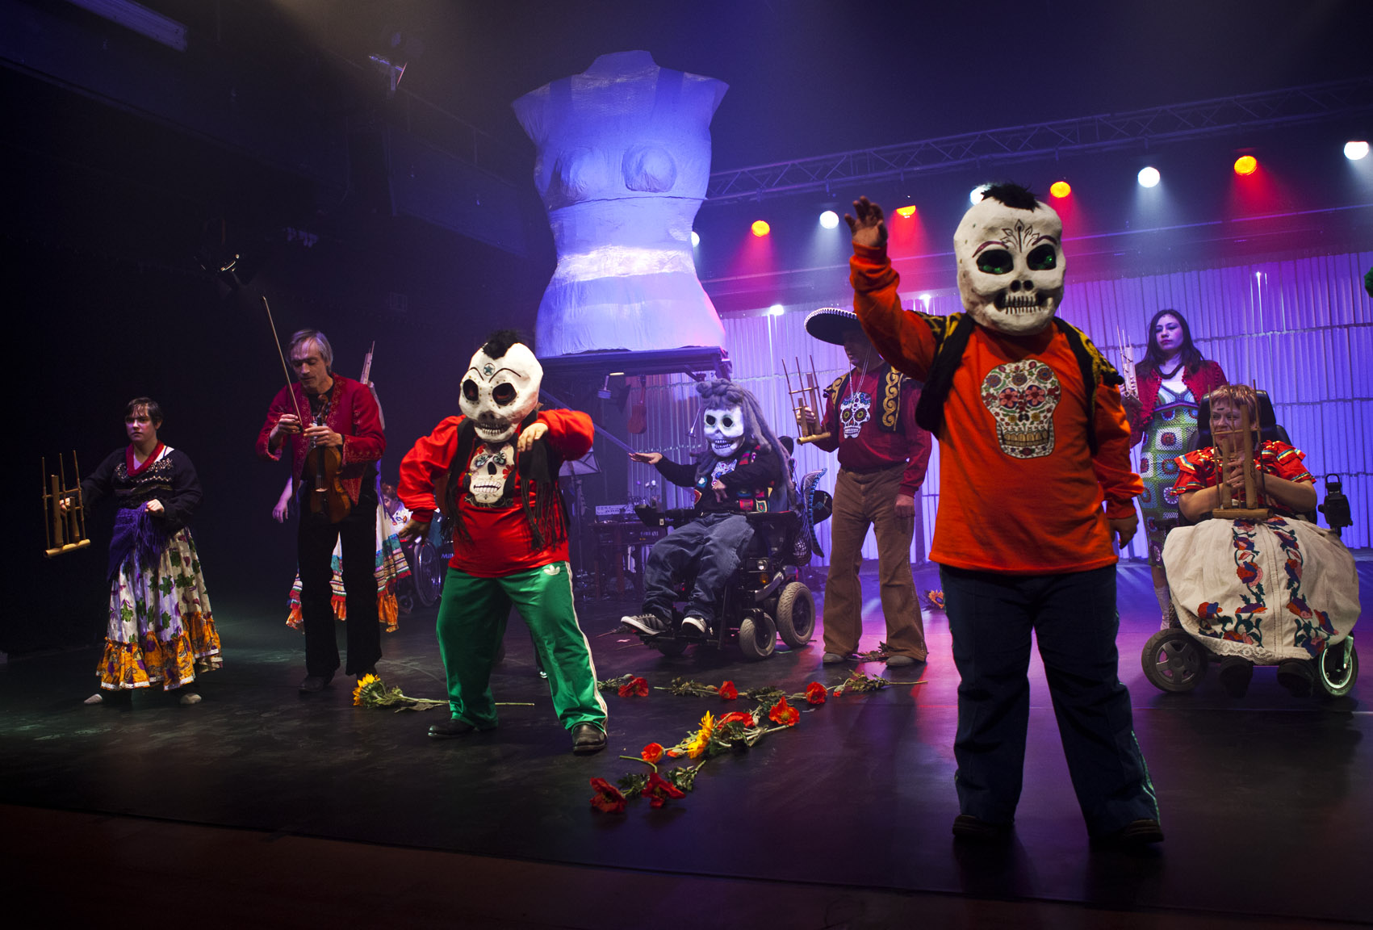
Theater
Foto: K. Schulze, Theater Reutlingen Die Tonne

Slide 5
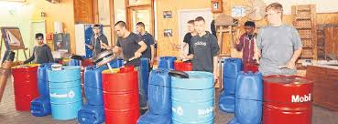
Musik
https://www.mutpol.de/presse/70-2015/147-rhythmus-mit-oeltonne-und-felge-projekt-beatstomper

Slide 6
Bildende Kunst
Aus: „Sequenzen und Collaborations“ ,
Diakoniewerk /Lebenshilfe
Oberösterreich, Heft 2014 ,
S. 20/21)

Slide 7
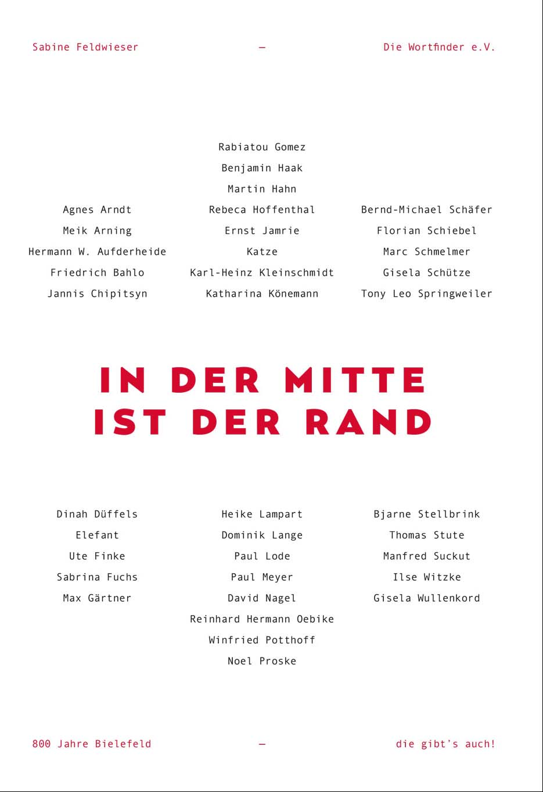
Literatur
https://fragenundantworten.eu/wortfinder/

Slide 8
….und vieles mehr….
Die links , die mit den verschiedenen künstlerischen Sparten verbunden sind, sind exemplarische Möglichkeiten, sich an einer Stelle genauer damit zu befassen, was es an Praxisbereichen in der Kulturarbeit im sonderpädagogischen oder auch im inklusiven Kontext gibt.
Die Bezugsrahmen sind bewusst sehr unterschiedlich gewählt.
Mal ist es eine professionell arbeitende Gruppe, mal ein Festival im Rahmen von Schule oder ein Projekt im Rahmen der sozialen Jugendarbeit.
Damit soll angedeutet werden, wie breit und vielfältig das Praxisfeld der Kulturarbeit ist, durch das wir uns im Rahmen des Handlungsfeldes entlang verschiedener theoretischer Fragestellungen einen eigenen roten Faden suchen.
Dieser ist im Spannungsfeld von eigener Praxiserfahrung, methodischer Reflexion und theoretischer Auseinandersetzung angesiedelt. Dabei nehmen wir die sonderpädagogische, aber auch Perspektiven aus anderen Bezugswissenschaften (Kulturwissenschaften, Psychologie, Soziologie) ein.

Slide 9
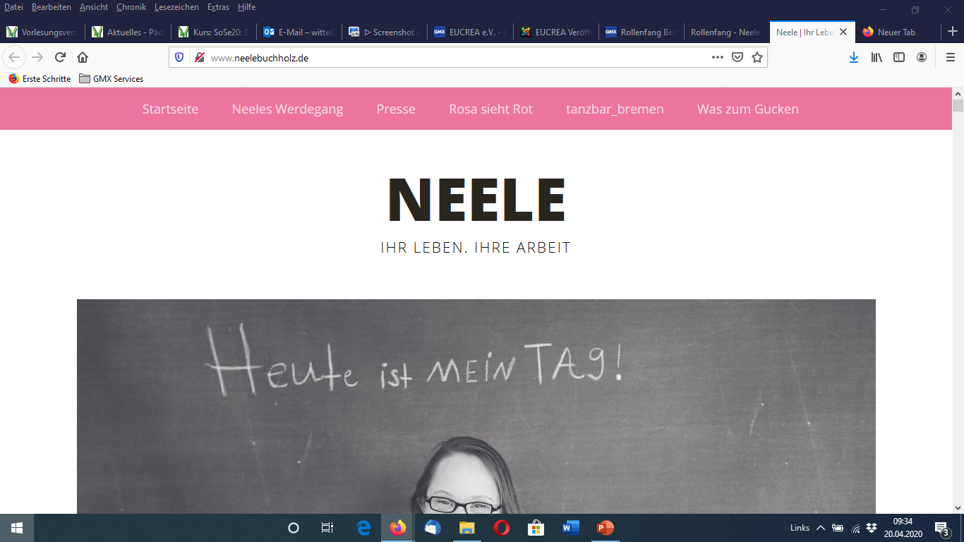
Fragen, die im Handlungsfeld Kulturarbeit gestellt werden:
Was bedeutet kulturelle/ künstlerische Tätigkeit für Personen in erschwerten Lebenssituationen?
Z.B. Neele Buchholz, Tänzerin

Slide 10
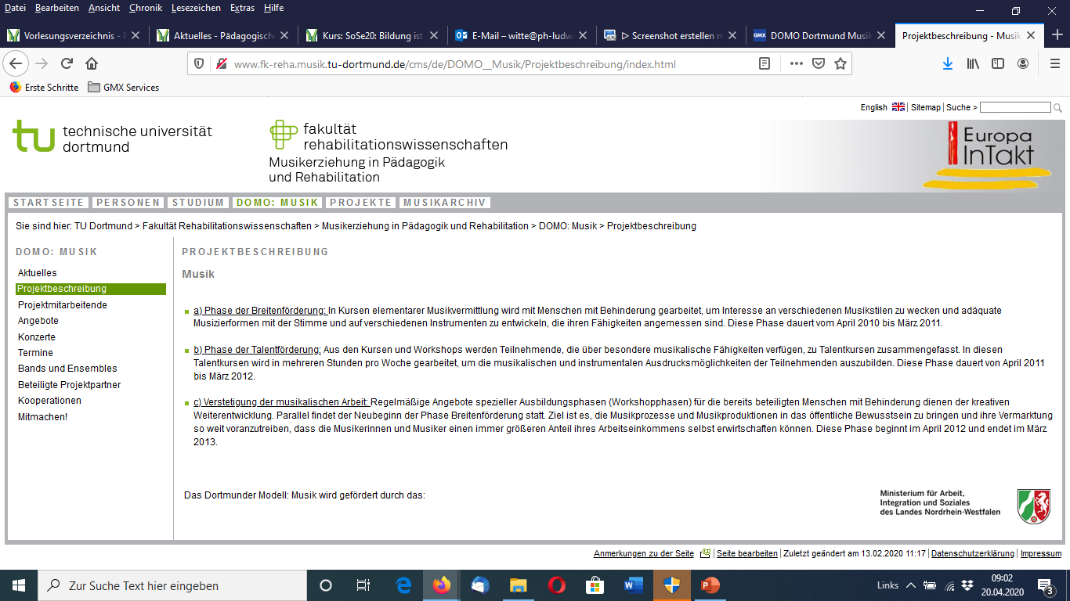
Fragen, die im Handlungsfeld Kulturarbeit gestellt werden:
Was ist nötig, damit künstlerische Talente mit den unterschiedlichsten Fähigkeiten entdeckt werden?
→ z.B. das Dortmunder Modell Musik

Slide 11
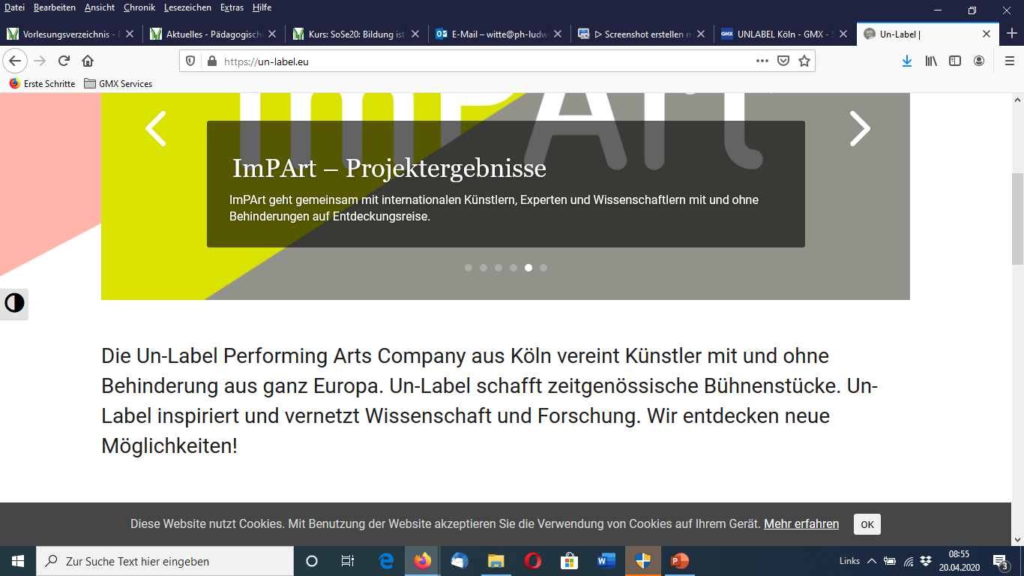
Fragen, die im Handlungsfeld Kulturarbeit gestellt werden:
Wie kommt es zur Zusammenarbeit zwischen unterschiedlichen Künstlern bzw. kulturbegeisterten Personen?
→ z.B. UNLABEL als interdisziplinäre inklusive Künstlergruppe

Slide 12
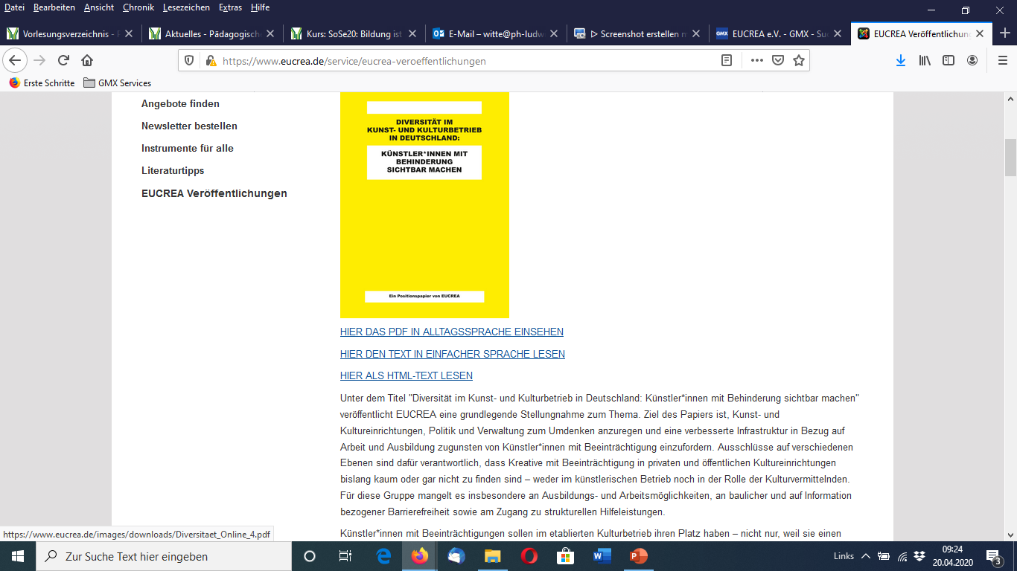
Fragen, die im Handlungsfeld Kulturarbeit gestellt werden:
Wie entstehen inklusive Strukturen für kulturelle Teilhabe?
→ vgl. das Positionspapier von EUCREA e.V.

Slide 13
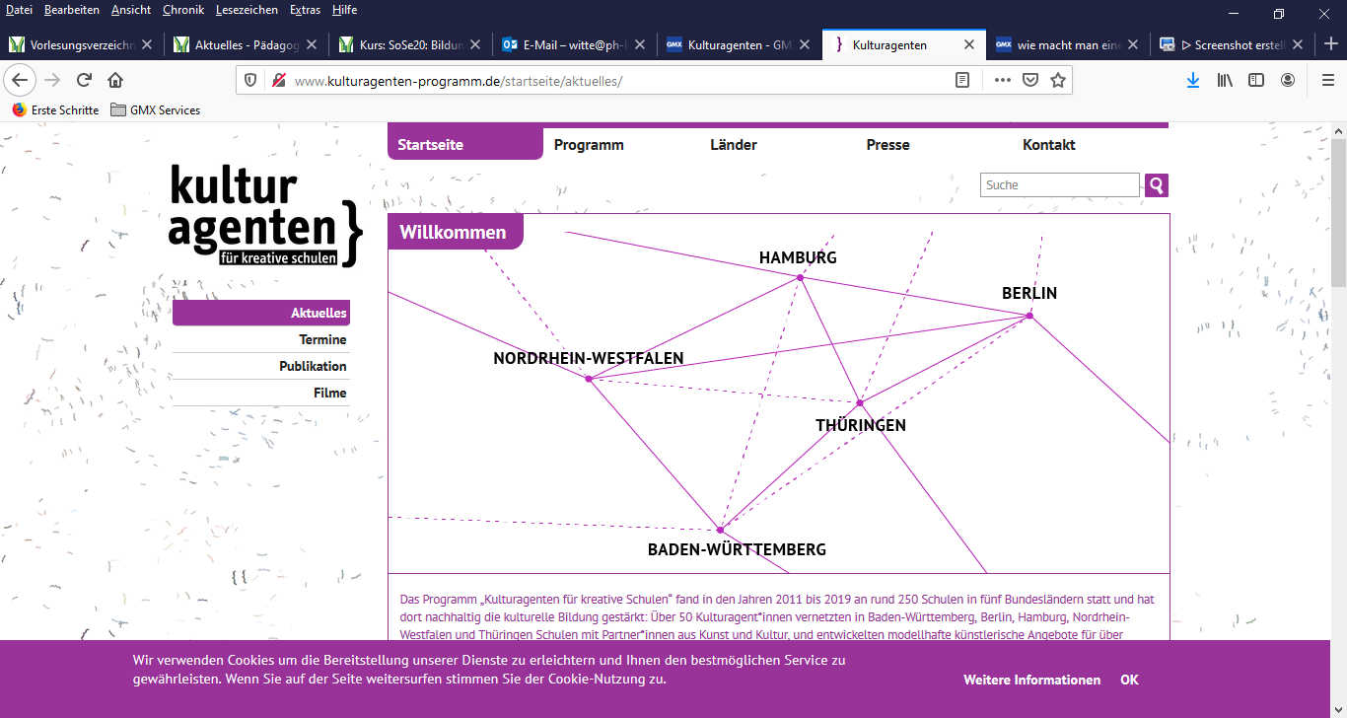
Fragen, die im Handlungsfeld Kulturarbeit gestellt werden:
Was macht die Zusammenarbeit zwischen Kulturinstitutionen und Schule oder SBBZ aus?
-- > z.B. Modellprogramm Kulturagenten für Kreative Schulen

Slide 14
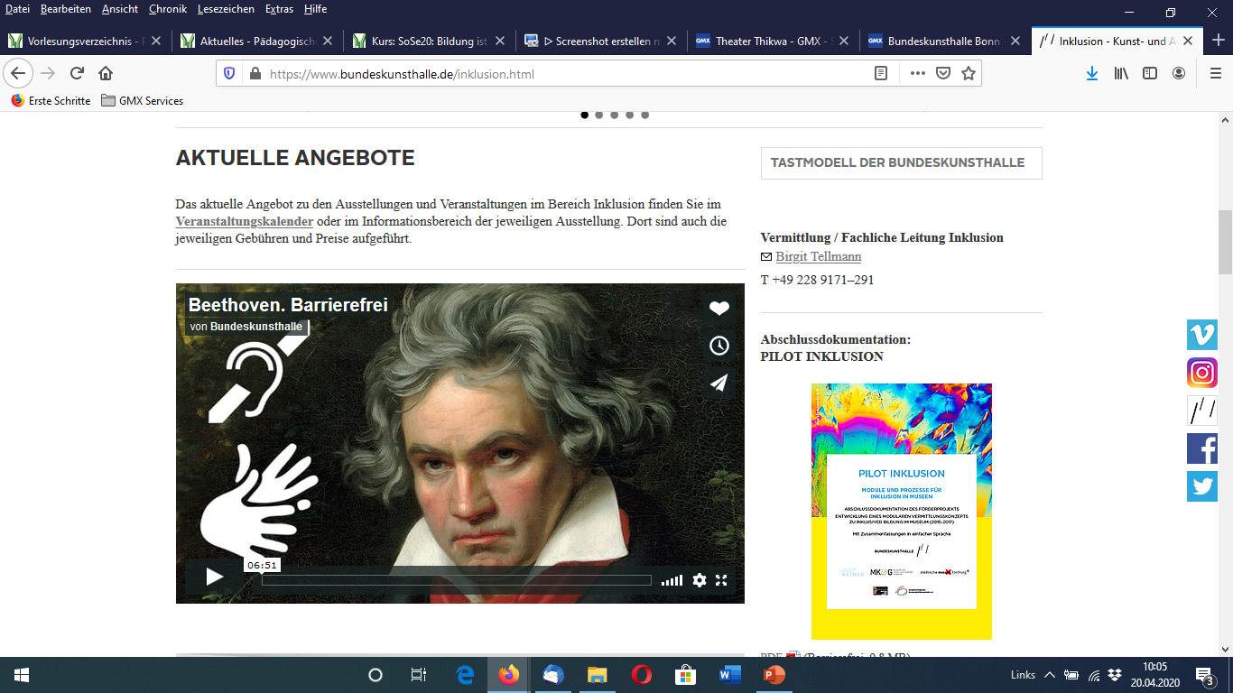
Fragen, die im Handlungsfeld Kulturarbeit gestellt werden:
Wie müssen kulturelle Angebote gestaltet sein, damit sie für sehr unterschiedliche Zielgruppen offen sein können?
--> z.B. die Bemühungen um inklusive Umgestaltungen in Museen:

Slide 15
Theoretische Annahmen, die gemacht werden:
  Kulturarbeit im sonderpädagogischen Kontext hat ein großes Potenzial im Bereich von
    Vermittlung ästhetischer Erfahrungen
    Vitalität ( im Sinne D. Sterns)
    Selbstwirksamkeit
    Persönlichkeitsentwicklung
    Sozialen Kompetenzen

Slide 16
Theoretische Annahmen, die gemacht werden:
Dabei geht es auch um …
      Bildungsfähigkeit
      Normalisierung
      Teilhabe
      Produktive Irritation
      Fachlichkeit
      Öffentlichkeit
  nach Bielenberg, 1999

Slide 17
Ein Fazit:
„Kulturelle Bildung mit Menschen mit Behinderung ist ein im Wandel befindliches Arbeitsfeld, das Kunst und Kultur als Mittel zur selbstgestalteten Lebensführung, zu kultureller Teilhabe und zu inklusiven Erfahrungen zur Verfügung stellt.“
              E. Braun (2012): in : Handbuch kulturelle Bildung , kopaed-Verlag München, S. 828

Slide 18
Zu den „Formalia“ im Studium Master Lehramt Sonderpädagogik:
Auszug aus der Studien – und Prüfungsordnung:
Lehrveranstaltungen (8 ECTSP):
Zu besuchen sind zwei Lehrveranstaltungen aus den Inhaltsbereichen (1) bis (4) sowie zwei Lehrveranstaltun-gen aus den Inhaltsbereichen (5) bis (6) mit jeweils 2 ECTSP.
Theorie der Kulturarbeit
(1) Einführung in Kulturarbeit und Kulturwissenschaft in Bezug zu sonderpädagogischen Handlungsfeldern (2 ECTSP)
(2) Analyse und Beschreibung von Wirkungszusammenhängen kultureller Praxis in sonderpädagogischen Handlungsfeldern (z.B. mit Musik, Kunst, Theater) (2 ECTSP)
(3) Grundfragen adressatenspezifischer Kulturarbeit (auch unter Berücksichtigung heterogener Gruppen) (2 ECTSP)
(4) Einführung in institutionelle Systeme und Formen der sozialen Kulturarbeit (2 ECTSP)
Angewandte Kulturarbeit
(5) Didaktik künstlerischer/ kultureller Praxis in sonderpädagogischen Handlungsfeldern (z.B. Musik, Kunst, Tanz, Theater sowie weitere Medien der künstlerischen Performance mit entsprechenden Adressatengrup-pen) (2 ECTSP)
Management in der sonderpädagogischen Kulturarbeit
(6) Einführung in Grundlagen des Managements, der Planung und Durchführung von kulturellen Projekten. (2 ECTSP)

Slide 19
Zu den „Formalia“ im Studium Master Soziale Arbeit:
Kulturarbeit und kulturelle Teilhabe ist einer der möglichen Profilbereiche in den Modulen 6 und 7
Veranstaltungen, die für den Profilbereich des Masterstudienganges Soziale Arbeit geöffnet sind, sind dementsprechend im LSF gekennzeichnet ( vgl. Gliederung des Lehrangebotes auf der vorigen Folie)
Im Profilbereich sind 9 ECTS an Seminarleistungen zu erbringen.
Für die Modulprüfung , die einen Umfang von 3 ECTS hat, gelten inhaltlich die gleichen Hinweise wie im Lehramtsstudiengang ( vgl. folgende Folie)

Slide 20
Rahmendaten zum Handlungsfeld
Zur Modulprüfung:
Benotete Modulprüfung (2 ECTSP im Lehramtsstudiengang, 3 ECTSP im Studiengang Soziale Arbeit):
Prüfungsleistungen können seminarbegleitend oder seminarunabhängig erbracht werden. Mögliche Formen sind schriftliche, theoriegeleitete Hausarbeiten (z. B. auch Analysen künstlerischer Produktionen) oder eine mediale Gestaltung mit erkennbarem theoretischem Hintergrund (z. B. Projektdokumentationen). Die Prüfungsformate werden gemeinsam mit der Dozentin/dem Dozenten festgelegt. Im ersten Semester des Handlungsfeldstudiums kann noch keine Modulprüfung abgelegt werden.
Auf der Homepage des Handlungsfeldes Kulturarbeit befindet sich ein Merkblatt mit einigen Informationen zur Modulprüfung:
https://www.ph-ludwigsburg.de/fileadmin/subsites/3b-kult-t-01/user_files/Informationen_zur_Modulpruefung_im_Handlungsfeld_Kulturarbeit.pdf

